Slide 1

BỘ GIÁO DỤC VÀ ĐÀO TẠO
CỤC NHÀ GIÁO
GIẢI PHÁP THÁO GỠ CÁC ĐIỂM NGHẼN
TRONG PHÁT TRIỂN CHƯƠNG TRÌNH ĐÀO TẠO
GS.TS. Nguyễn Huy Bằng
Email: bangnh@vinhuni.edu.vn
Homepage: https://science.vinhuni.edu.vn/bangnh
Vinh, 27 tháng 9 năm 2024

Slide 2

NỘI DUNG
1. Đặt vấn đề
2. Nhận diện các điểm nghẽn trong phát triển CTĐT
3. Giải pháp tháo gỡ điểm nghẽn
4. Thay cho lời kết
Hội nghị tập huấn nâng cao năng lực phát triển CTĐT cho giảng viên cốt cán các cơ sở GDĐH_9.2024

Slide 3

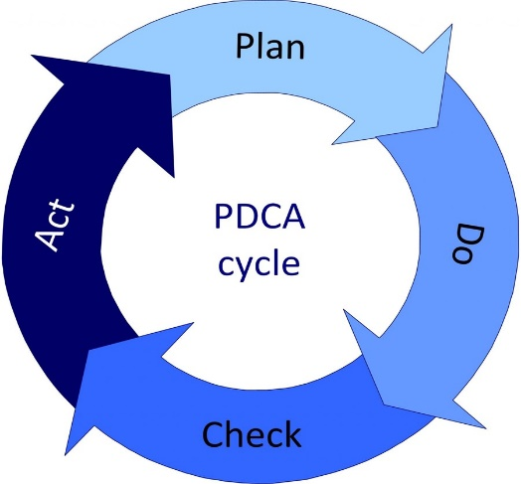
1. Đặt vấn đề: Xu thế về phát triển CTĐT hiện nay – Chu trình PDCA
1. Xây dựng CTĐT {CĐR, CTDH}
4. Cải tiến CTĐT
{CĐR, CTDH}
2. Triển khai CTĐT
3. Đánh giá CTĐT
{thông tin về NH kết quả theo CĐR}
Hội nghị tập huấn nâng cao năng lực phát triển CTĐT cho giảng viên cốt cán các cơ sở GDĐH_9.2024

Slide 4
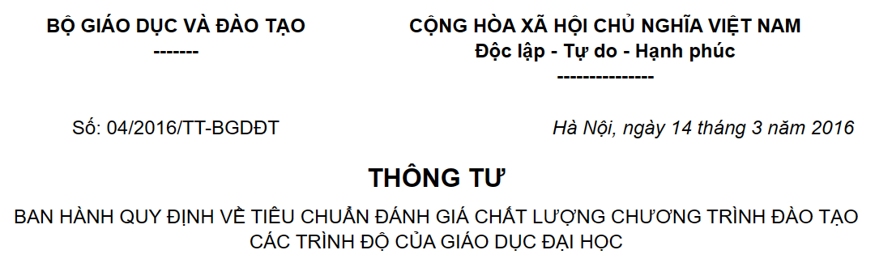
1. Đặt vấn đề: Các quy định của Việt Nam về phát triển CTĐT
Nội dung Thông tư 04/2016/TT-BGD ĐT: 11 tiêu chuẩn/50 tiêu chí {theo chu trình P-D-C-A}
  Phát triển CTĐT: 5 tiêu chuẩn,
  Các nguồn lực: 4 tiêu chuẩn
  Đầu ra và cải tiến chất lượng: 2 tiêu chuẩn
Hội nghị tập huấn nâng cao năng lực phát triển CTĐT cho giảng viên cốt cán các cơ sở GDĐH_9.2024

Slide 5
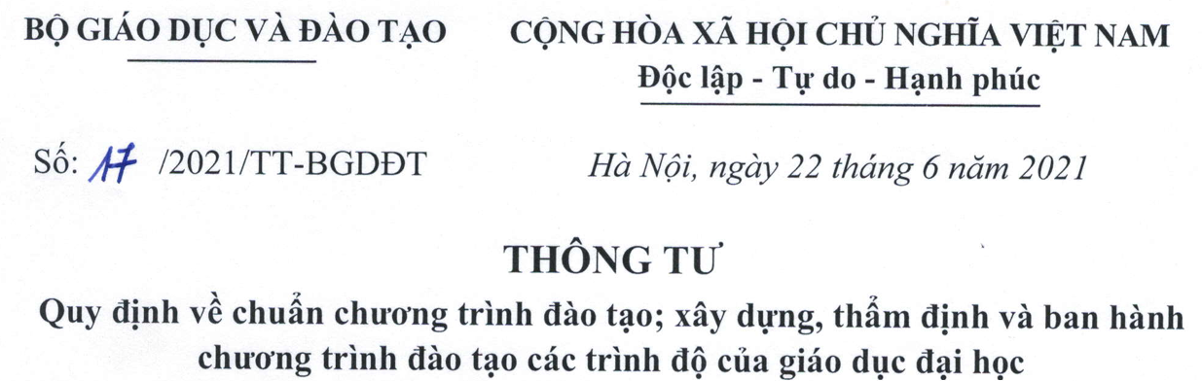
1. Đặt vấn đề: Các quy định của Việt Nam về phát triển CTĐT
Tương thích với Bộ chuẩn kiểm định CTĐT {04/2016/TT-BGDĐT}
Thiết kế CTDH: dựa theo CĐR {CĐR được xem như là “tiên đề”}
Người học tốt ngiệp: đạt số tín chỉ, điểm số và đạt CĐR CTĐT {chỉ rõ cấp độ tư duy đạt được}
Các quy định hiện hành của Việt Nam cơ bản phù hợp với xu thế phát triển CTĐT !
Hội nghị tập huấn nâng cao năng lực phát triển CTĐT cho giảng viên cốt cán các cơ sở GDĐH_9.2024

Slide 6
2. Nhận diện các điểm nghẽn: Điểm nghẽn 1 - Đánh giá kết quả học tập theo CĐR
Đánh giá KQHT theo CĐR
Tỷ lệ % các tiêu chí ĐẠT của 1172 CTĐT cả nước (đến 2/2024) theo thông tư TT04/2016/TT-BGDĐT
Hội nghị tập huấn nâng cao năng lực phát triển CTĐT cho giảng viên cốt cán các cơ sở GDĐH_9.2024

Slide 7
2. Nhận diện các điểm nghẽn: Điểm nghẽn 1 - Đánh giá kết quả học tập theo CĐR
Khoản 2, Điều 9 :
  “Đánh giá kết quả học tập của người học phải dựa trên chuẩn đầu ra, phải làm rõ mức độ đạt được của người học theo các cấp độ tư duy quy định trong chuẩn đầu ra của mỗi học phần, mỗi thành phần và chương trình đào tạo”.
Hội nghị tập huấn nâng cao năng lực phát triển CTĐT cho giảng viên cốt cán các cơ sở GDĐH_9.2024

Slide 8
2. Nhận diện các điểm nghẽn: Điểm nghẽn 1 - Đánh giá kết quả học tập theo CĐR
1. Xây dựng CTĐT
4. Cải tiến CTĐT
2. Triển khai CTĐT
3. Đánh giá CTĐT
{thông tin về NH kết quả theo CĐR}
Điểm nghẽn 1 (Bước 3):
Chưa đánh giá được mức độ đạt CĐR
Hệ quả
Thiếu thông tin để cải tiến CTĐT (Bước 4)
Hội nghị tập huấn nâng cao năng lực phát triển CTĐT cho giảng viên cốt cán các cơ sở GDĐH_9.2024

Slide 9
2. Nhận diện các điểm nghẽn: Điểm nghẽn 2 – Đóng góp mỗi học phần cho CĐR
Đóng góp của các học phần cho CĐR CTĐT
Tỷ lệ % các tiêu chí ĐẠT của 1172 CTĐT cả nước (đến 2/2024) theo thông tư TT04/2016/TT-BGDĐT
Hội nghị tập huấn nâng cao năng lực phát triển CTĐT cho giảng viên cốt cán các cơ sở GDĐH_9.2024

Slide 10
2. Nhận diện các điểm nghẽn: Điểm nghẽn 2 – Đóng góp mỗi học phần cho CĐR
1. Xây dựng CTĐT
4. Cải tiến CTĐT
2. Triển khai CTĐT
3. Đánh giá CTĐT
Điểm nghẽn 2 (Bước 1):
Đóng góp của từng học phần cho CĐR CTĐT không rõ ràng
Triển khai dạy học chưa nhất quán với CĐR CTĐT (Bước 2) và chưa đánh giá được kết quả học tập theo CĐR CTĐT
Hệ quả
Hội nghị tập huấn nâng cao năng lực phát triển CTĐT cho giảng viên cốt cán các cơ sở GDĐH_9.2024

Slide 11
2. Nhận diện các điểm nghẽn: Hệ lụy của điểm nghẽn 1 và 2
Điểm a, Khoản 1, Điều 14 của Thông tư 08/2021/TT-BGDĐT ban hành Quy chế đào tạo
  Công nhận tốt nghiệp và cấp bằng tốt nghiệp: “Tích lũy đủ học phần, số tín chỉ và hoàn thành các nội dung bắt buộc khác theo yêu cầu của chương trình đào tạo, đạt chuẩn đầu ra của chương trình đào tạo” : => Nguy cơ thiếu thông tin về đạt CĐR CTĐT khi xét tốt nghiệp (bắt đầu từ 2025)
Giảng viên và người học thiếu thông tin về mức độ đạt CĐR học phần để cải tiến hoạt động dạy và hoạt động học.
Nhà tuyển dụng thiếu thông tin về hồ sơ năng lực người học khi sử dụng hồ sơ tốt nghiệp người học để đánh giá trong tuyển dụng
Hội nghị tập huấn nâng cao năng lực phát triển CTĐT cho giảng viên cốt cán các cơ sở GDĐH_9.2024

Slide 12




3. Giải pháp tháo gỡ các điểm nghẽn: Kinh nghiệm ở Trường Đại học Vinh
Hội nghị tập huấn nâng cao năng lực phát triển CTĐT cho giảng viên cốt cán các cơ sở GDĐH_9.2024

Slide 13
3. Giải pháp tháo gỡ các điểm nghẽn 1: Về đánh giá kết quả học tập theo CĐR
Giải pháp 1.1. Quy trình đánh giá (quan điểm)
Thiết kế các bài đánh giá theo nhóm các CĐR
Phân tích kết quả đánh giá và cải tiến dạy học
Xây dựng ma trận năng lực
bài đánh giá
Đo lường kết quả
Hội nghị tập huấn nâng cao năng lực phát triển CTĐT cho giảng viên cốt cán các cơ sở GDĐH_9.2024

Slide 14
3. Giải pháp tháo gỡ các điểm nghẽn 1: Về đánh giá kết quả học tập theo CĐR
Giải pháp 1.2. Xây dựng thang đo chuẩn đầu ra
Nội hàm CĐR: Theo 3 lĩnh vực (3 miền)
  Nhận thức (Cognitive):
  Tâm vận/Kỹ năng (Psychomotor):
  Cảm xúc/Thái độ (Affective):
Thang đo: Chia thành 5 mức năng lực
  Mức 1 (thấp nhất),…, mức 5 (cao nhất)
  Mỗi mức: + Đặc trưng bởi động từ mô tả cấp độ (Bloom)
  + Lượng hóa theo mỗi dải điểm năng lực
Hội nghị tập huấn nâng cao năng lực phát triển CTĐT cho giảng viên cốt cán các cơ sở GDĐH_9.2024

Slide 15
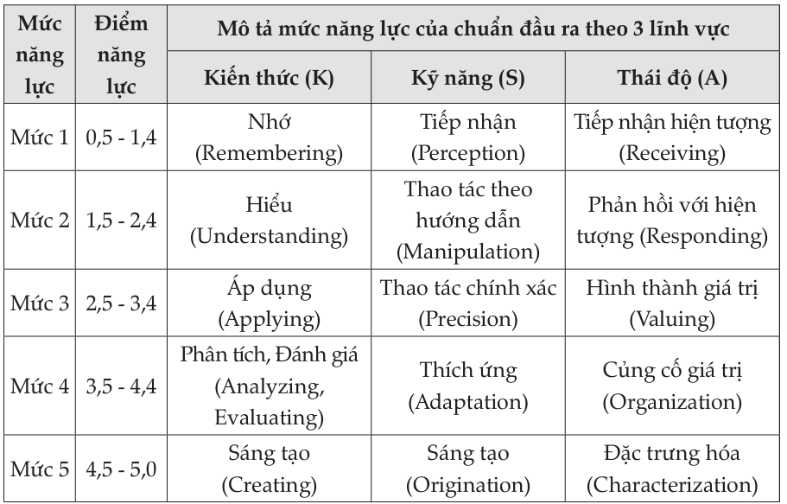
3. Giải pháp tháo gỡ các điểm nghẽn 1: Về đánh giá kết quả học tập theo CĐR
Giải pháp 1.3. Xây dựng thang đo chuẩn đầu ra {Mức năng lực và Điểm năng lực}
Hội nghị tập huấn nâng cao năng lực phát triển CTĐT cho giảng viên cốt cán các cơ sở GDĐH_9.2024

Slide 16
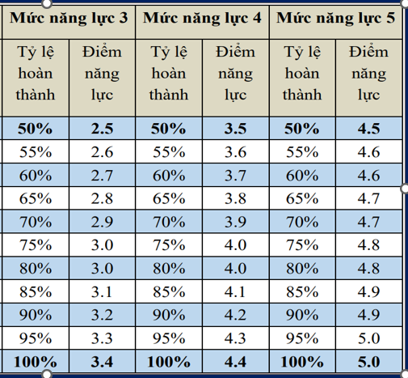
3. Giải pháp tháo gỡ các điểm nghẽn 1: Đánh giá kết quả học tập theo CĐR
Giải pháp 1.3. Quy ước về đạt CĐR trong bài đánh giá
Bài đánh giá có thể được thiết kế ở nhiều mức năng lực khác nhau;
Trọng số nội dung bài đánh giá ứng với mức năng lực cần đạt của CĐR chiếm tối thiểu 60%;
CĐR được xem là Đạt nếu hoàn thành tối thiểu 50% khối lượng ứng với mức năng lực cần đạt
Điểm năng lực tỷ lệ với khối lượng nội dung (%) hoàn thành của mỗi mức
Hội nghị tập huấn nâng cao năng lực phát triển CTĐT cho giảng viên cốt cán các cơ sở GDĐH_9.2024

Slide 17
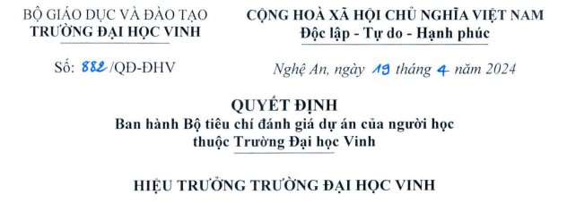
3. Giải pháp tháo gỡ các điểm nghẽn 1: Đánh giá kết quả học tập theo CĐR
Giải pháp 1.4. Xây dựng các Rubric đánh giá kỹ năng theo mức năng lực theo quy ước
ĐG kết quả học tập theo CĐR
Khởi nghiệp ĐMST
Nghiên cứu khoa học
Hội nghị tập huấn nâng cao năng lực phát triển CTĐT cho giảng viên cốt cán các cơ sở GDĐH_9.2024

Slide 18
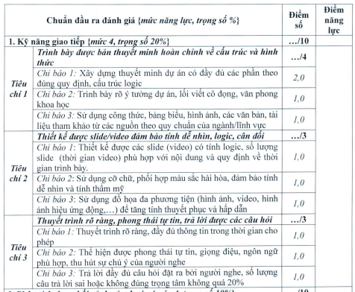
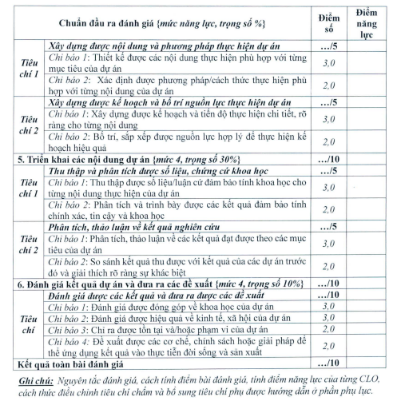
3. Giải pháp tháo gỡ các điểm nghẽn 1: Đánh giá kết quả học tập theo CĐR
Giải pháp 1.3. Xây dựng các Rubric đánh giá kỹ năng theo mức năng lực theo quy ước
Hội nghị tập huấn nâng cao năng lực phát triển CTĐT cho giảng viên cốt cán các cơ sở GDĐH_9.2024

Slide 19
3. Giải pháp tháo gỡ các điểm nghẽn 1: Đánh giá kết quả học tập theo CĐR
Giải pháp 1.4. Thiết kế bài đánh giá
Hội nghị tập huấn nâng cao năng lực phát triển CTĐT cho giảng viên cốt cán các cơ sở GDĐH_9.2024

Slide 20
3. Giải pháp tháo gỡ các điểm nghẽn 1: Đánh giá kết quả học tập theo CĐR
PLO4.1.1. Phân tích được số liệu về bối cảnh để đề xuất các vấn đề nghiên cứu, ứng dụng trong lĩnh vực Xây dựng.
Hội nghị tập huấn nâng cao năng lực phát triển CTĐT cho giảng viên cốt cán các cơ sở GDĐH_9.2024

Slide 21
3. Giải pháp tháo gỡ các điểm nghẽn 2: Đóng góp của mỗi học phần cho CĐR
Giải pháp 2.1. Quy trình xây dựng CTĐT và phân nhiệm giảng viên
Xây dựng
Giảng viên
Giảng viên chủ trì ngành
Kế hoạch dạy học
Ma trận
Bài đánh
giá theo
CLO
Ma trận
phân nhiệm PLO/CLO
Mục
tiêu CTĐT (PO)
CĐR học phần {CLO}
Bảng
phân
nhiệm
PLO/CLO
Ma trận
phân nhiệm PLO/HP
CĐR CTĐT (PLO)
Tầm nhìn,
Sứ mạng
Khung CTDH
Tổ chức dạy học
Hội nghị tập huấn nâng cao năng lực phát triển CTĐT cho giảng viên cốt cán các cơ sở GDĐH_9.2024

Slide 22
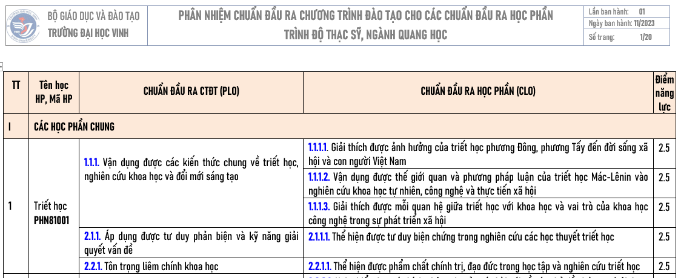
3. Giải pháp tháo gỡ các điểm nghẽn 2: Đóng góp của mỗi học phần cho CĐR
Giải pháp 2.2. Xây dựng bảng phân nhiệm CĐR CTĐT (PLO) cho các CĐR học phần (CLO)
Hội nghị tập huấn nâng cao năng lực phát triển CTĐT cho giảng viên cốt cán các cơ sở GDĐH_9.2024

Slide 23
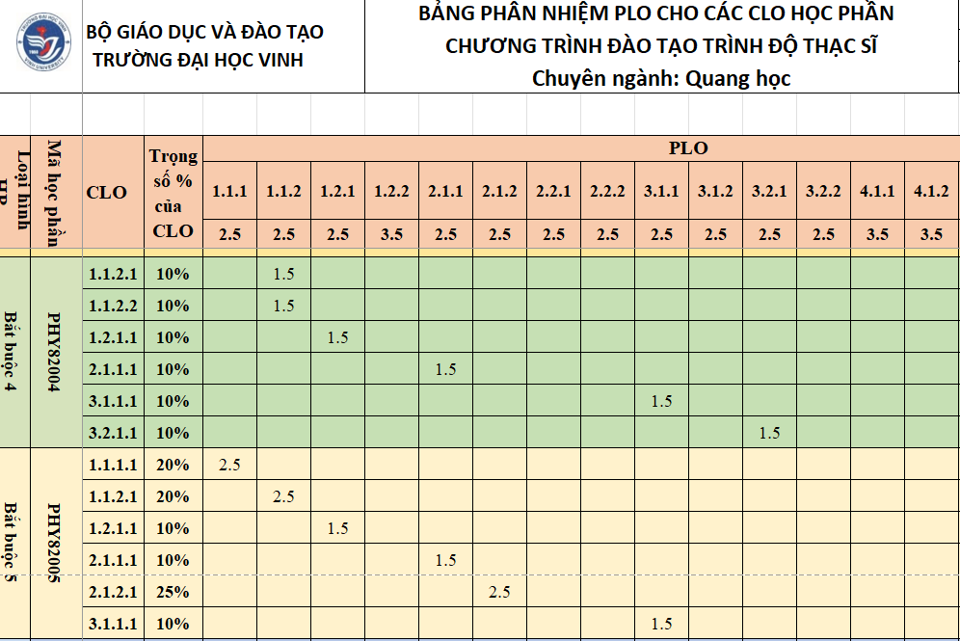

3. Giải pháp tháo gỡ các điểm nghẽn 2: Đóng góp của mỗi học phần cho CĐR
Giải pháp 2.2. Xây dựng bảng phân nhiệm PLO cho các CLO (để tổng hợp PLO từ các CLO - điểm nghẽn 1)
PLO: CĐR CTĐT
Điểm năng lực PLO
CLO: CĐR học phần
Điểm năng lực CLO
Trọng số đóng góp của CLO
Hội nghị tập huấn nâng cao năng lực phát triển CTĐT cho giảng viên cốt cán các cơ sở GDĐH_9.2024

Slide 24
3. Giải pháp tháo gỡ các điểm nghẽn 2: Đóng góp của mỗi học phần cho CĐR
Giải pháp 2.3. Xây dựng ma trận năng lực bài đánh giá xong mới xây dựng nội dung dạy học
Xây dựng
Nội dung/Kế hoạch dạy học
Ma trận năng lực
bài đánh
giá theo
CLO
CĐR học phần {CLO}
Tổ chức dạy học
Hội nghị tập huấn nâng cao năng lực phát triển CTĐT cho giảng viên cốt cán các cơ sở GDĐH_9.2024

Slide 25
3. Giải pháp tháo gỡ các điểm nghẽn 2: Đóng góp của mỗi học phần cho CĐR
Giải pháp 2.3. Xây dựng ma trận năng lực bài đánh giá xong mới xây dựng nội dung dạy học
Ma trận năng lực bài ĐG1
Ma trận năng lực bài ĐG2
Ma trận năng lực bài ĐG3
CLO.5
CLO.4
CLO.3
CLO.2
CLO.1
Thời gian
NDDH CLO.1
NDDH CLO.2; CLO.3
NDDH CLO.4, CLO.5
Hội nghị tập huấn nâng cao năng lực phát triển CTĐT cho giảng viên cốt cán các cơ sở GDĐH_9.2024

Slide 26
4. Thay cho lời kết
CTĐT phản ánh “chất lượng” đào tạo Nhà trường
Phát triển CTĐT là hoạt động thường xuyên và tự chủ của các nhà trường
Hai điểm nghẽn lớn hiện nay trong phát triển CTĐT:
  Chưa đo lường được mức độ đạt CĐR;
  Đóng góp của mỗi học phần cho CĐR CTĐT chưa rõ ràng;
Những vấn đề các nhà trường phải đối mặt:
Chuyển đổi tín chỉ người học theo CĐR {Quy chế đào tạo 08/2021/TT-BGDĐT};
Hồ sơ năng lực người học: mối quan hệ định lượng giữa các năng lực với CĐR;
Đề xuất kiến nghị Bộ GD& ĐT:
Ban hành “khung cấp độ tư duy” cho các loại hình CĐR để triển khai thông tư 17/2021;
Sửa đổi thông tư Bồi dưỡng CDNN cho GV; Ban hành Thông tư mới về Kiểm định CTĐT;
Hội nghị tập huấn nâng cao năng lực phát triển CTĐT cho giảng viên cốt cán các cơ sở GDĐH_9.2024

Slide 27

Thank you!

